Slide 1
El agua

Slide 2
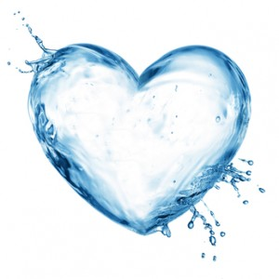
Componentes esenciales para la vida el agua.

Slide 3
El agua.
El agua es una sustancia cuyas moléculas lo forman dos
átomos de hidrógeno y uno de oxígeno, su fórmula
química es H₂O.
El agua es esencial para la supervivencia de todas las
formas de vida existentes en el planeta. Este valioso
líquido se puede encontrar en sus diversas formas líquida,
sólida como el hielo, gaseosa como el vapor de agua.

Slide 4
El agua cubre aproximadamente el 71% de la superficie de
la corteza terrestre, en los seres humanos el agua
representa cerca de un 65%a un 75% de su peso corporal.
Los vegetales contienen hasta un 95% de agua distribuido
de diversas maneras: un árbol en crecimiento contiene un
50%, un árbol leñoso está conformado por 75%, un tomate
contiene un 95%, una manzana contiene 85%, el melón
contiene 98%.

Slide 5
En el año 1781 Henry Cavendish expresó que el
agua es una sustancia compuesta y no un elemento
como se había pensado en la antigüedad. Los
resultados fueron desarrollados por Antoine
Laurent de Lavoisier, dando a conocer que el agua
estaba constituida por oxígeno e hidrógeno. Más
tarde en 1804, el químico francés Joseph Louis
Gay- Lussac, junto con el naturalista y geógrafo
alemán Alexander von Humboldt, manifestaron que
efectivamente el agua estaba constituida por dos
volúmenes de hidrógeno por cada volumen de
oxígeno.

Slide 6
La misma se clasifica en: agua no potable y
potable, de acuerdo a la cantidad de minerales que
se encuentren disueltas en el agua, esta puede ser
dura o blanda, también podemos encontrar aguas
superficiales o subterráneas, además de estas
clases de agua nos encontramos, hoy en día con el
agua embotellada.
Agua dura: se le llama así ya que contiene muchos
minerales como el calcio y el magnesio, este tipo de agua
se caracteriza porque produce poca espuma cuando se
junta con el jabón, también por su cantidad de residuos
que permanecen en el vaso al evaporarse el agua o en los
utensilios después de hervir el agua.

Slide 7
Agua blanda: tiene muy pocos minerales, se
caracteriza porque produce mucha espuma al mezclarse
con el jabón.
Las aguas de pozos, de las que descienden las aguas
superficiales, suelen ser aguas blandas.
El agua más blanda es el agua destilada que no conserva
ningún mineral.

Slide 8
Aguas superficiales: son aquellas que proceden
de ríos, lagos, pantanos o del mar, para que estas aguas
sean potables, se deben someter a un tratamiento para
eliminar los elementos no deseados, tantos en las
partículas en suspensión como los microorganismos
patógenos que en ese momento se encuentre en el agua.
Aguas subterráneas: proceden de los manantiales que
brotan del interior de la tierra o la que se obtiene de los
pozos, su grado de contaminación es menor que la de las
aguas superficiales, estas aguas corre por los acuíferos,
aun así deben someterse a un tratamiento previo antes de
ser bebida por el ser humano.

Slide 9
Propiedades fisicoquímicas del agua
Es agua es insípida, inodora e incolora, en
condiciones normales.
El agua no tiene forma propia sino adquiere la
forma del recipiente que la contiene.
El punto de ebullición normal del agua es de 100ºC
a una atmósfera de presión.
El agua se congela a 0ºC.

Slide 10
El agua es miscible con muchos líquidos como el
etanol en cualquier proporción.
El agua pura posee una conductividad eléctrica
baja; pero su valor aumenta al agregarle una
pequeña cantidad de material iónico como cloruro de
sodio (NaCl).
El agua puede descomponerse en partículas de
hidrógeno y oxígeno a través de electrólisis (proceso
en donde se separan los elementos del compuesto
que forman una sustancia, utilizando para tal fin la
electricidad).

Slide 11
El agua es un disolvente muy potente al que se le
ha catalogado como el disolvente universal por
excelencia.
La fuerza con la que empuja el agua se le
denomina presión.
El agua en estado sólido (hielo), es menos densa
que en estado líquido por eso es que el hielo flota.
El agua posee un alto índice específico de calor, lo
que quiere decir que el agua puede absorber mucho
más calor antes de iniciar a calentarse.

Slide 12
Algunos usos del agua
En el consumo doméstico, en la ganadería y la
agricultura, ya que puede formar parte
indispensable en la alimentación de los animales y
limpieza de establos, en la agricultura para regar
los cultivos.

Slide 13
El ciclo del agua
El agua es un recurso natural renovable.
El ciclo hidrológico o ciclo del agua es el proceso de
movimiento del agua en nuestro planeta.
Se recicla entre el suelo y la atmósfera, en el
llamado ciclo del agua o ciclo hidrológico.
Para que se realice ciclo hidrológico o ciclo del
agua, intervienen algunos factores de la atmósfera
como el aire y el Sol y hasta la misma agua.
Ya que para que se realice la evaporización debe
existir agua.

Slide 14
Ahora comentemos como es que se inicia el ciclo
hidrológico o ciclo del agua.
Todos sabemos que el Sol, con sus rayos es quien
calienta la superficie de la Tierra, en donde se encuentran
los océanos, ríos, riachuelos, lagos y parte de esas aguas
se evaporan y suben lentamente a la atmósfera.

Slide 15
Como fuente de energía por medio de las centrales
hidroeléctricas situadas en embalses de agua, se
produce energía eléctrica.
Como vía de comunicación.
Como deporte, ocio, entre otras cosas.
Protejamos el agua “gota a gota el agua se agota”
Luego el agua evaporada se enfría, volviendo el vapor a
estado líquido de en forma de gotitas de agua uniéndose
para formar las nubes, a ese proceso o fase se le conoce
con el nombre de condensación.
Cuando estas nubes chocan con las corrientes de aire frío,
las pequeñas gotitas que la forman las nubes caen en
forma de lluvia, nieve o granizo, a este proceso o fase se le
conoce con el nombre de precipitación.

Slide 16
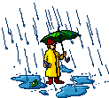
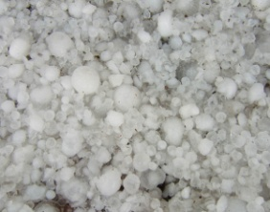
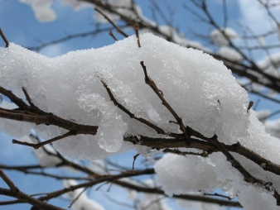
La precipitación puede presentarse, de tres maneras
diferentes a través de la lluvia, el granizo, o la nieve.
Lluvia
Granizo
Nieve

Slide 17
Otra parte del agua que cae va a dar al mar, ríos y
lagos a este proceso o fase se le llama recolección;
pero otra parte de esta agua se filtra dentro de la
tierra a ese proceso o fase, se le conoce con el
nombre de infiltración como si fuera una esponja y
almacena en el subsuelo agua que posteriormente
retornará a la naturaleza a través de los riachuelos y
manantiales.

Slide 18
También las plantas necesitan alimentar y toman agua a
través de sus raíces, se alimenta de esa agua que luego se
revertirá en forma de jugosos frutos y otras veces por el
sudor de las hojas, a este proceso o fase se le llama
transpiración.
Por lo tanto la transpiración es el proceso a través del cual
las plantas expulsan el vapor de agua a la atmósfera.
Nuevamente el agua vuelve a subir y a iniciar el proceso de
evaporación y se iniciará el ciclo una y otra vez más.
El continuo movimiento del agua de la superficie terrestre
a la atmósfera y de la atmósfera a la superficie terrestre, se
conoce como el ciclo hidrológico o ciclo del agua.

Slide 19
https://www.youtube.com/watch?v=uW9GLC8e_SY
https://www.youtube.com/watch?v=AFTRzHkhg34

